Slide 1


Slide 2
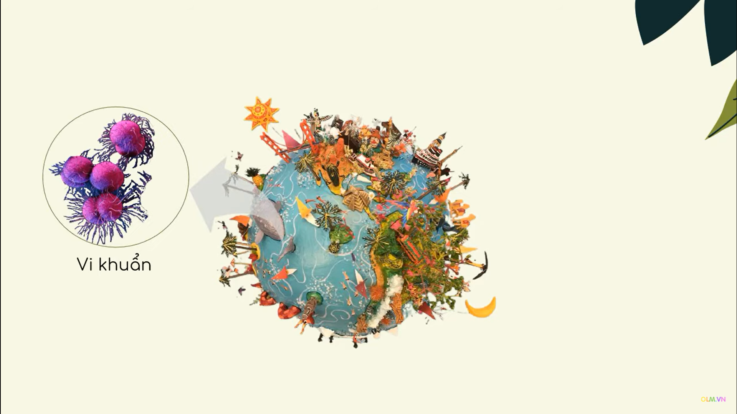

Slide 3
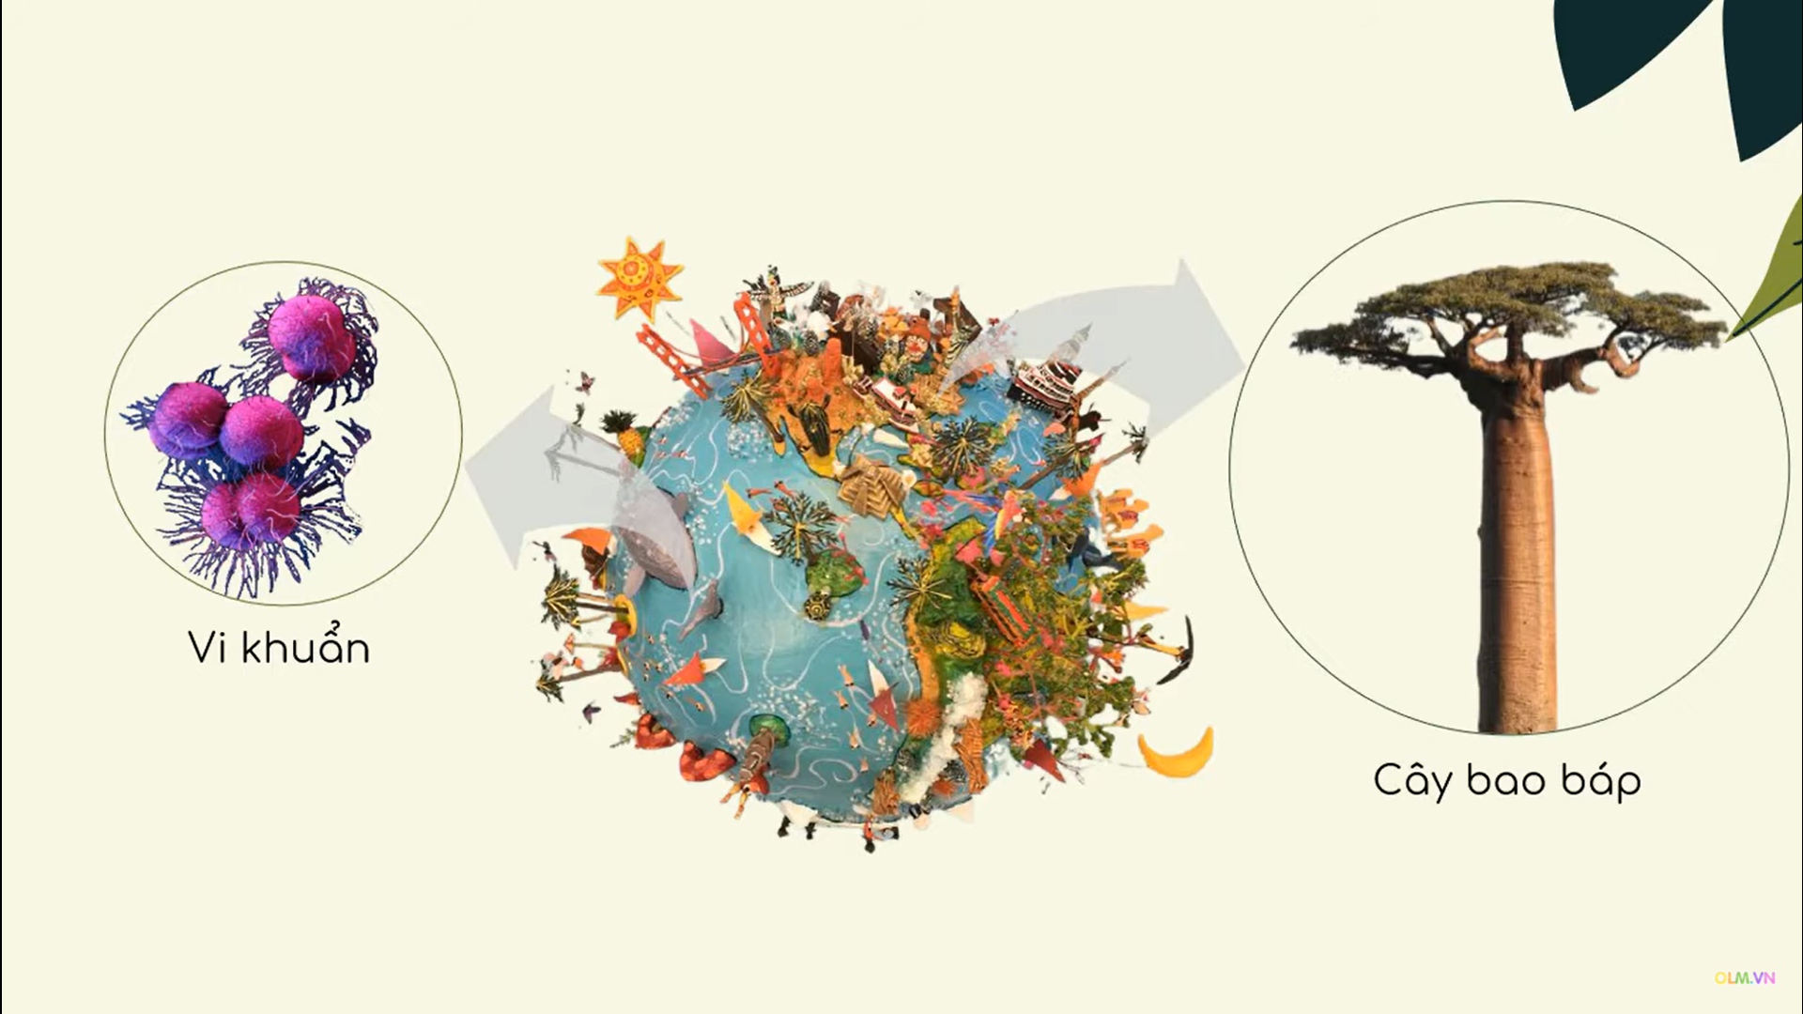

Slide 4


Slide 5


Slide 6
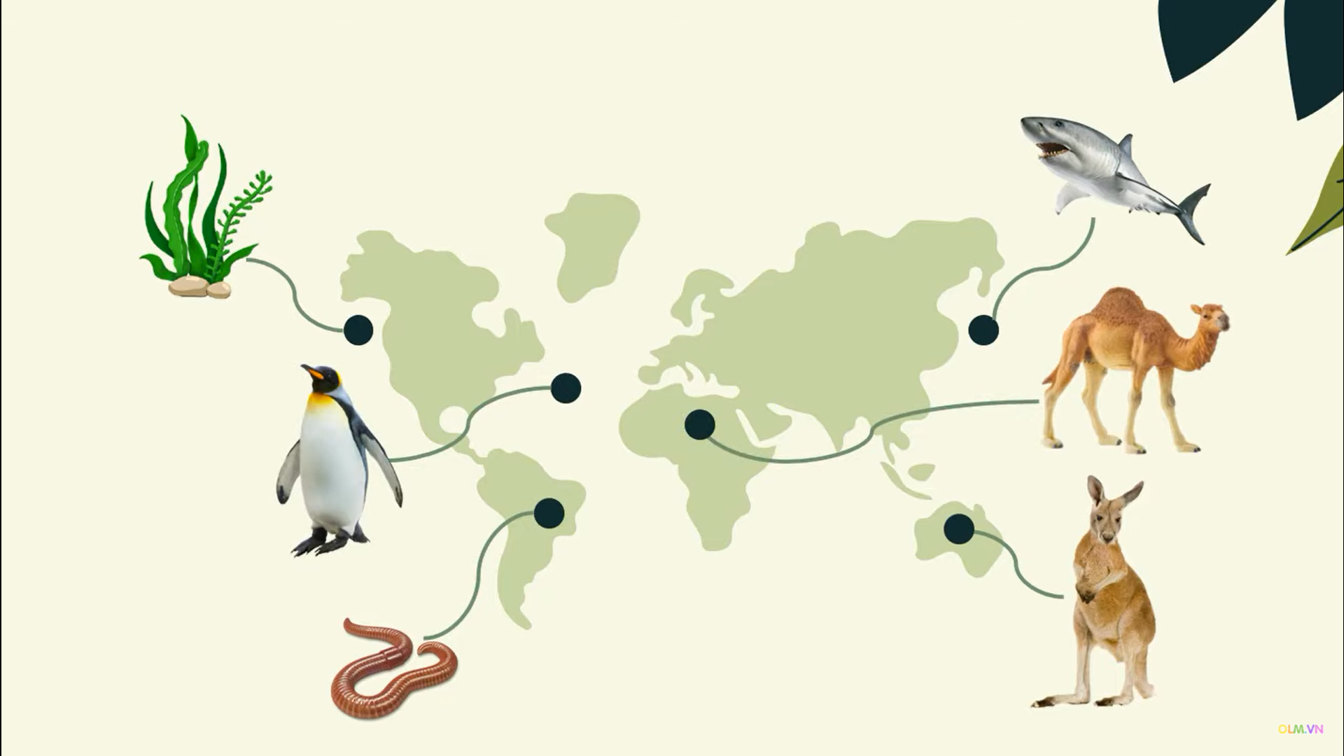

Slide 7


Slide 8
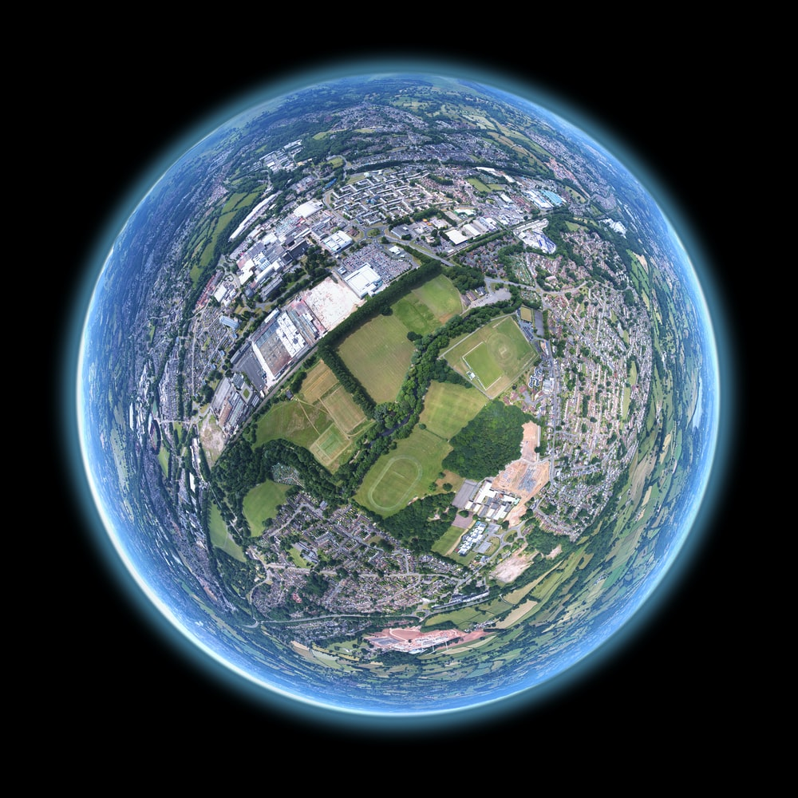

HỆ THỐNG PHÂN LOẠI SINH VẬT
Bài 25

Slide 9
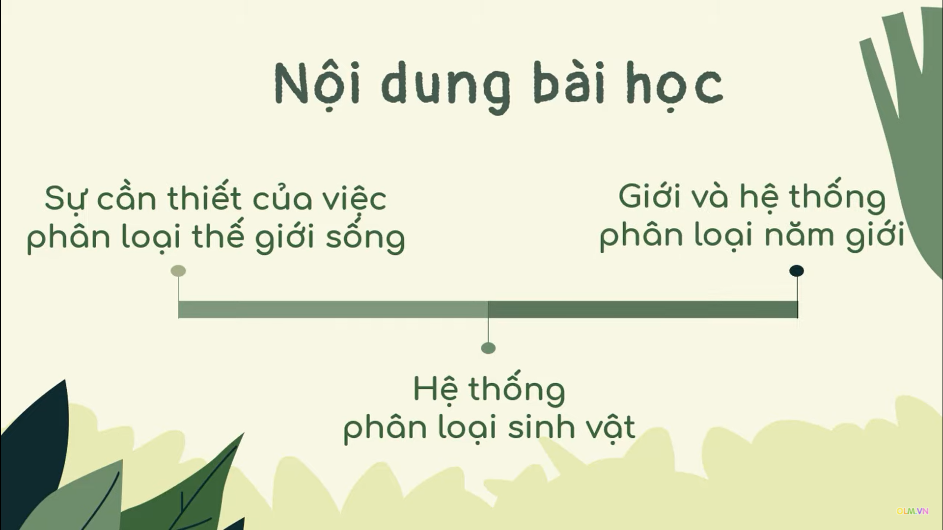

Slide 10

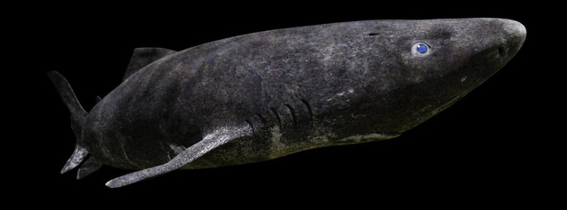
1. SỰ CẦN THIẾT CỦA VIỆC PHÂN LOẠI THẾ GIỚI SỐNG

Slide 11

Khi bước vào một cửa hàng sách, ta có dễ dàng tìm được quấn sách KHTN 6 không? Vì sao?

Slide 12

Câu hỏi thảo luận:
Em hãy sắp xếp sách vỡ và đồ dùng học tập của em thành từng nhóm dựa và đặc điểm chung giữa chúng.
Việc phân loại đó giúp ích gì cho em?
Đồ dùng học tập
Có thể sắp xếp theo phương án sau: nhóm 1 (sách, vở, truyện,….);
nhóm 2 (bút, thước kẻ, keo dán,…)
Việc phân loại giúp các đồ đạc được cất ngăn nắp hơn và tìm ra đồ dùng học tập dễ hơn.

Slide 13

Phân loại là gì?
Phân loại là sự sắp xếp các đối tượng phân loại có những đặc điểm chung vào từng nhóm theo một thứ tự nhất định

Slide 14
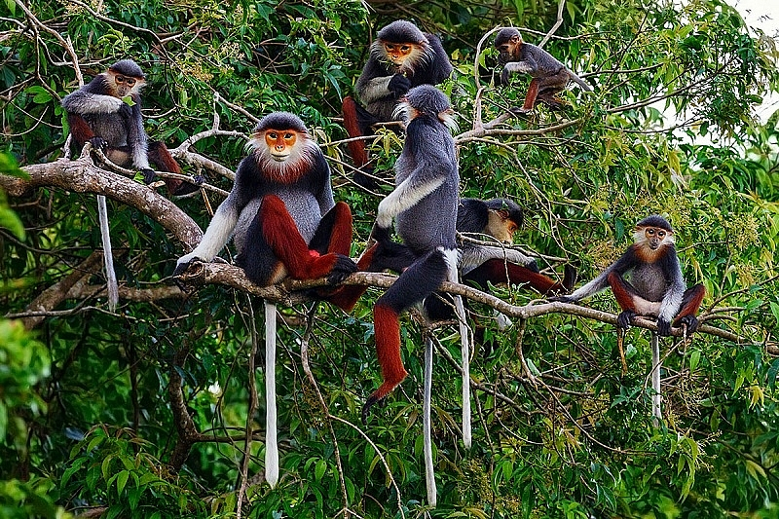
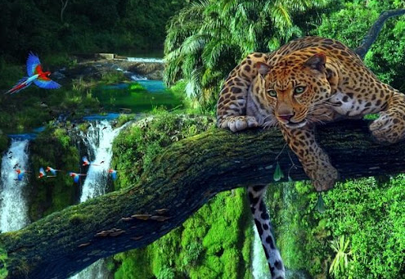

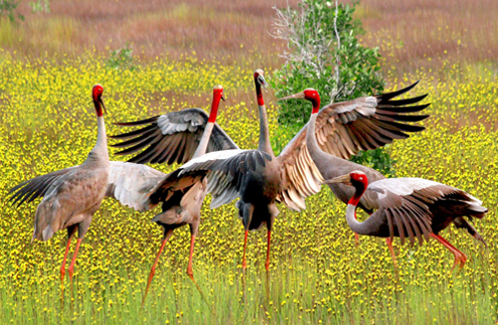
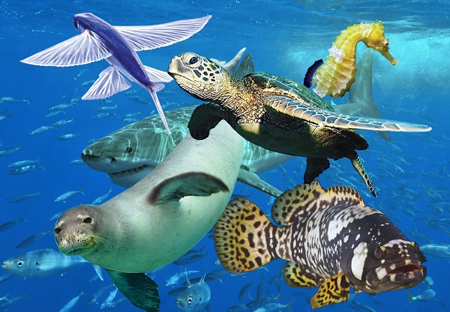
Thế giới sinh vật vô cùng đa dạng và phong phú. Chúng phân bố khắp nơi trên trái đất, chúng tạo nên bức tranh thiên nhiên tươi đẹp và kì thú.
Để dễ dàng tìm ra một loài sinh vật trong vô số các loài sinh vật trong tự nhiên, các nhà khoa học đã phân loại thế giới sống như thế nào?

Slide 15
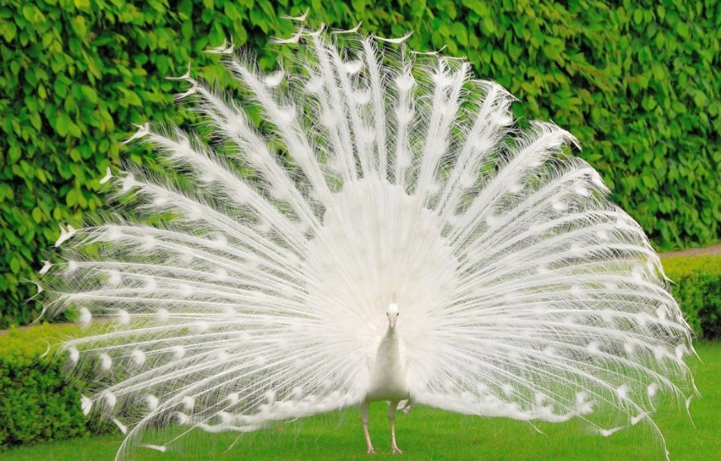
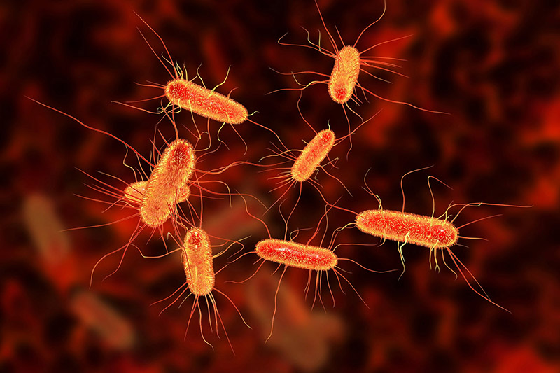
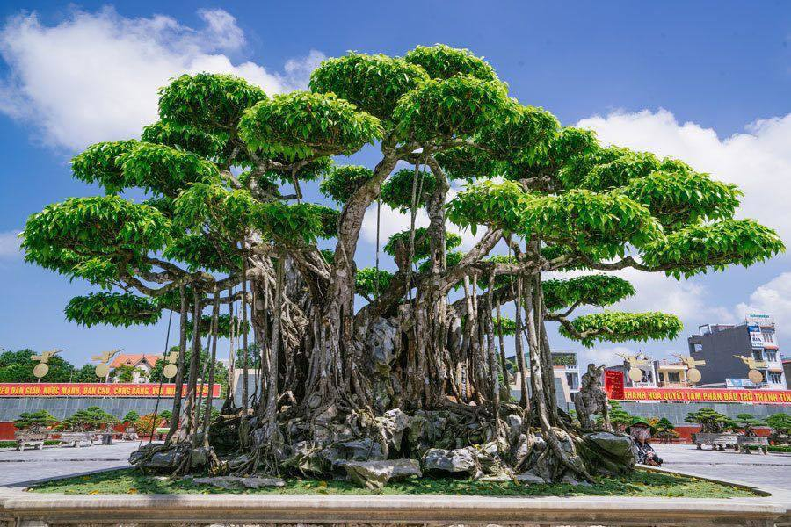
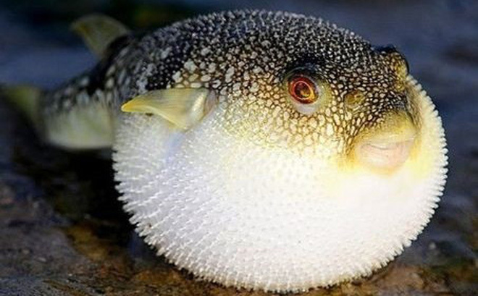

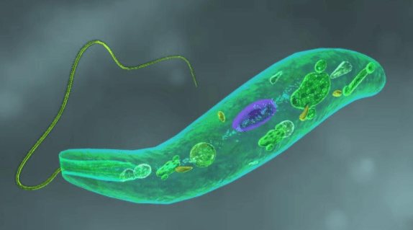
Có thể phân loại các sinh vật sau thành mấy nhóm?
Thế nào là phân loại sinh học?
1
2
3
4
5
6

Slide 16





Ý nghĩa
của việc
phân loại sinh vật?
RÚT RA KẾT LUẬN
Phân loại sinh vật: là sự sắp xếp các đối tượng sinh vật có các đặc điểm chung vào từng nhóm, theo một thứ tự nhất định.
Ý nghĩa của phân loại: xác định vị trí, thể hiện mối quan hệ, cho thấy sự giống và khác nhau của các đối tượng phân loại.

Slide 17
Bài 25: HỆ THỐNG PHÂN LOẠI SINH VẬT
1. Sự cần thiết của việc phân loại thế giới sống
Phân loại sinh vật: là sự sắp xếp các đối tượng sinh vật có các đặc điểm chung vào từng nhóm, theo một thứ tự nhất định.
Ý nghĩa của phân loại: xác định vị trí, thể hiện mối quan hệ, cho thấy sự giống và khác nhau của các đối tượng phân loại.

Slide 18

2. Hệ thống phân loại sinh vật

Slide 19
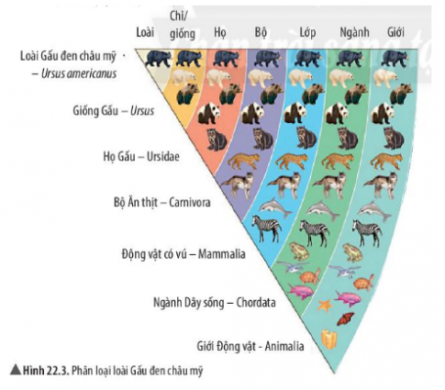
Quan sát hình cho biết cách phân loại gấu đen châu mỹ?

Slide 20
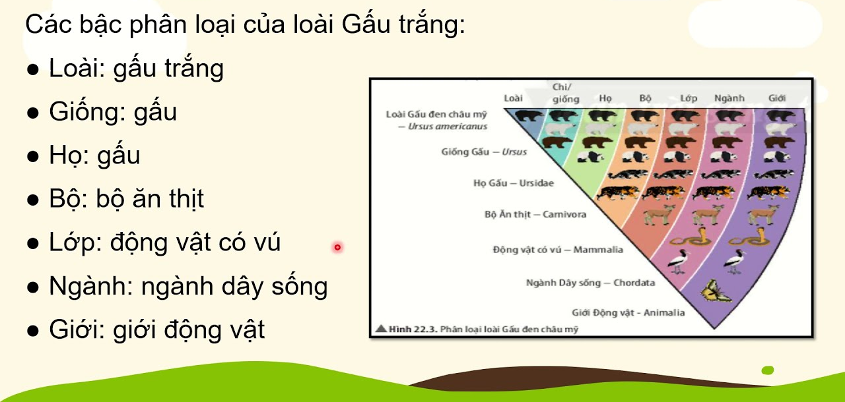
đen
đen

Slide 21
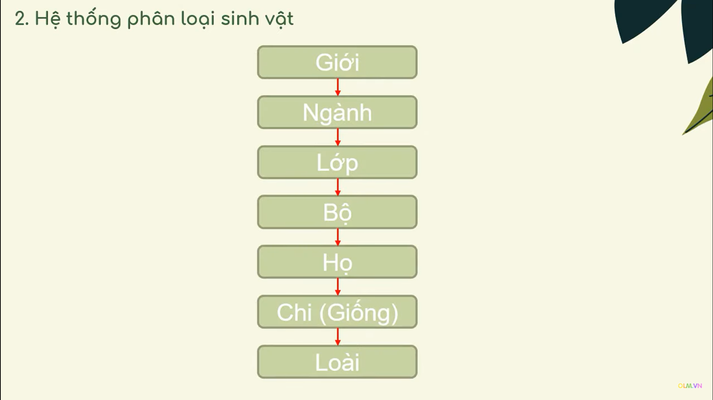

Slide 22
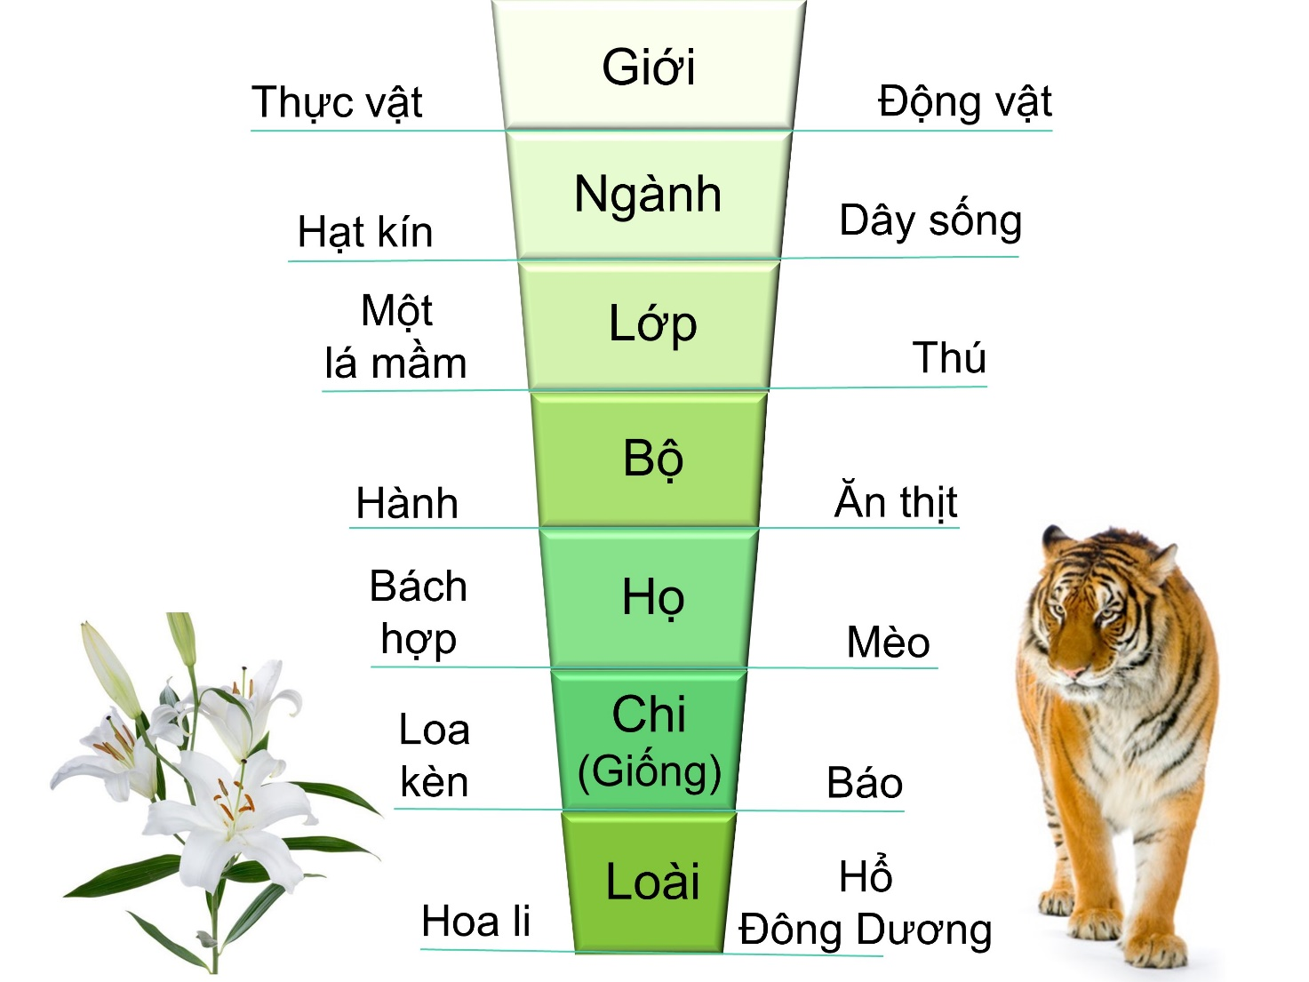

Slide 23
RÚT RA KẾT LUẬN
Thế giới sinh vật được phân chia thành các đơn vị phân loại theo thứ tự từ lớn đến nhỏ: giới, ngành, lớp, bộ, họ, chi, loài.

Slide 24
Bài 25: HỆ THỐNG PHÂN LOẠI SINH VẬT
1. Sự cần thiết của việc phân loại thế giới sống
Phân loại sinh vật: là sự sắp xếp các đối tượng sinh vật có các đặc điểm chung vào từng nhóm, theo một thứ tự nhất định.
Ý nghĩa của phân loại: xác định vị trí, thể hiện mối quan hệ, cho thấy sự giống và khác nhau của các đối tượng phân loại.
2. Hệ thống phân loại sinh vật
Thế giới sinh vật được phân chia thành các đơn vị phân loại theo thứ tự từ lớn đến nhỏ: giới, ngành, lớp, bộ, họ, chi, loài.

Slide 25
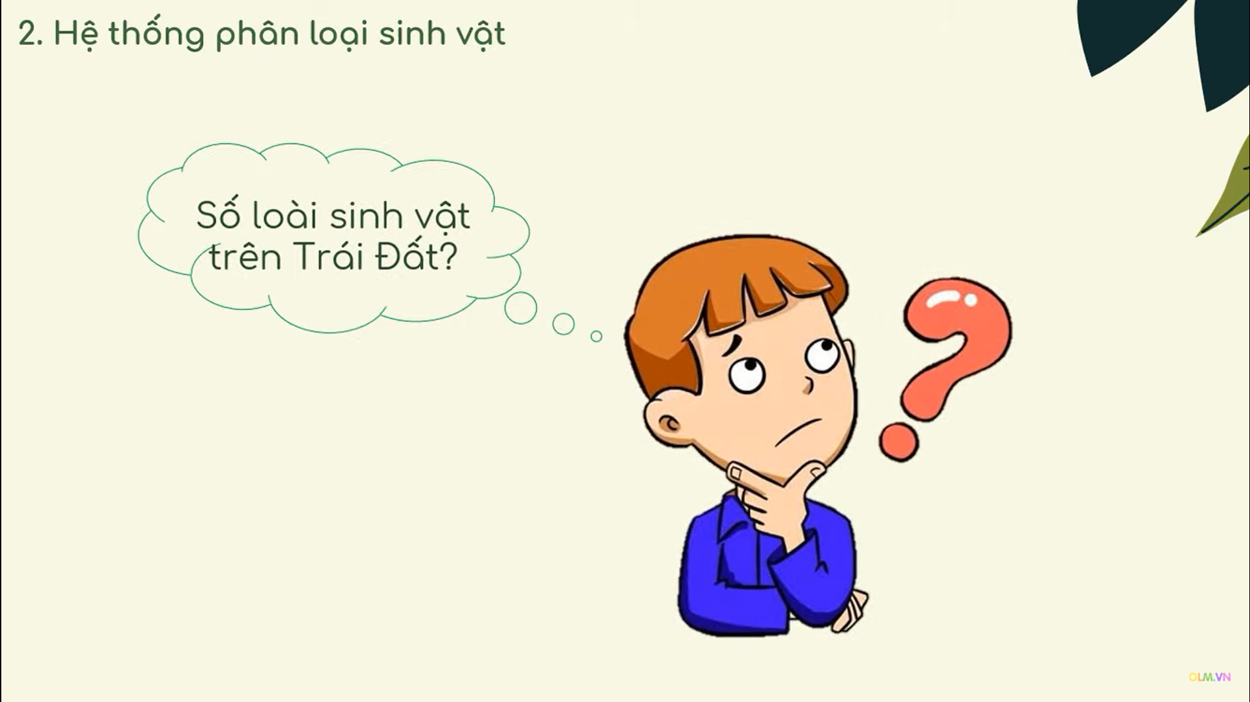

Slide 26


Slide 27
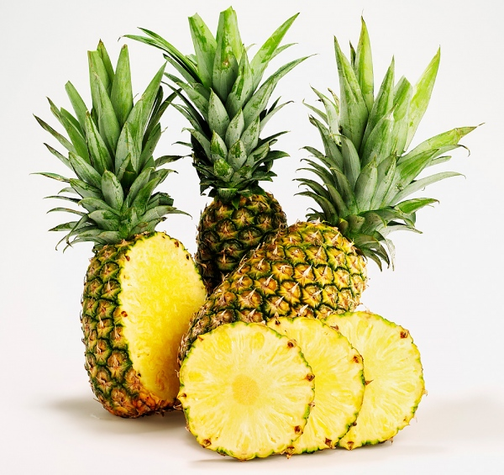

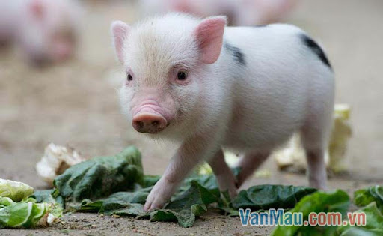
Ananas comosus
GỌI TÊN LOÀI
Syzygium samarangense
Quan sát hình bên và cho biết tên của các sinh vật?
Sus vitatus

Slide 28
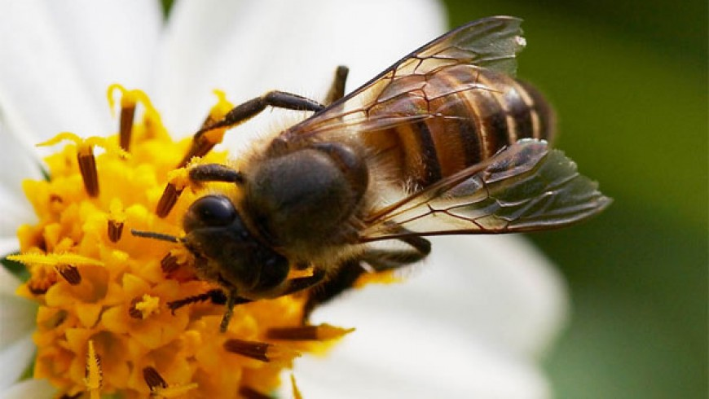
2. Hệ thống phân loại sinh sinh học
Thông thường, mỗi loài sinh vật có 2 cách gọi tên:
- Tên địa phương: là cách gọi truyền thống của người dân bản địa theo vùng miền, quốc gia
- Tên khoa học: thường được viết nghiêng, gồm tên chi + tên loài
Ví dụ:
- Tên địa phương là: Ong mật Châu á
- Tên khoa học: Apis cerana

Slide 29
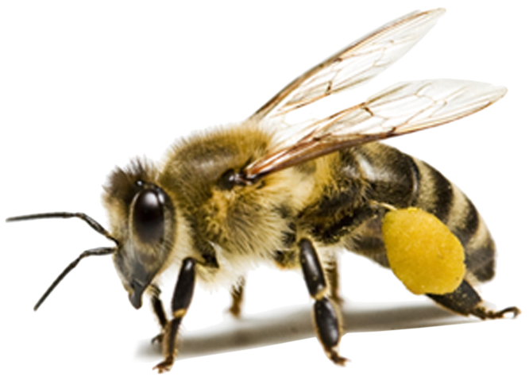
EM CÓ BIẾT
Tên khoa học của một loài thường dùng tiếng La tinh và được viết in nghiêng.
Từ đầu tiên là tên chi/giống (viết hoa).
Từ thứ hai là tên loài (viết thường).
Tên địa phương: ong mật Châu Á.
Tên khoa học: Apis cerana.

Slide 30
Bài 25: HỆ THỐNG PHÂN LOẠI SINH VẬT
1. Sự cần thiết của việc phân loại thế giới sống
2. Hệ thống phân loại sinh vật
Thế giới sinh vật được phân chia thành các đơn vị phân loại theo thứ tự từ lớn đến nhỏ: giới, ngành, lớp, bộ, họ, chi, loài.
Thông thường, mỗi loài sinh vật có 2 cách gọi tên:
- Tên địa phương: là cách gọi truyền thống của người dân bản địa theo vùng miền, quốc gia
- Tên khoa học: thường được viết nghiêng, gồm tên chi + tên loài

Slide 31


Slide 32











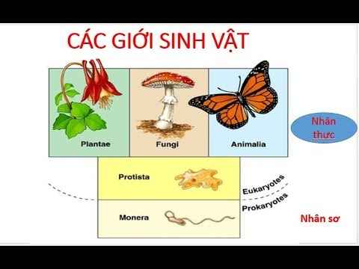










Slide 33


Câu 1. Tên khoa học của loài được hiểu là
A. cách gọi truyền thống của người dân bản địa theo vùng miền, quốc gia.
B. tên giống + Tên loài + (Tên tác giả, năm công bố).
C. cách gọi phổ biến của loài có trong danh mục tra cứu.
D. tên loài + Tên giống + (Tên tác giả, năm công bố).
B

Slide 34
Câu 2. Tên địa phương của loài được hiểu là
A. Cách gọi truyền thống của người dân bản địa theo vùng miền, quốc gia.
B. Tên giống + Tên loài + (Tên tác giả, năm công bố).
C. Cách gọi phổ biến của loài có trong danh mục tra cứu.
D. Tên loài + Tên giống + (Tên tác giả, năm công bố).
A

Slide 35
Câu 3 Việc phân loại thế giới sống có ý nghĩa gì đối với chúng ta?
(1) Gọi đúng tên sinh vật.
(2) Đưa sinh vật vào đúng nhóm phân loại.
(3) Thấy được vai trò của sinh vật trong tự nhiên và thực tiễn.
(4) Nhận ra sự đa dạng của sinh giới.
A. (1), (2), (3).
B. (2), (3), (4).
C. (1), (2), (4).
D. (1), (3), (4).
C

Slide 36
Câu 4. Các bậc phân loại sinh vật từ thấp đến cao theo trình tự nào sau đây?
A. Loài  Chi (giống)  Họ  Bộ  Lớp  Ngành  Giới.
B. Chi (giống)  Loài  Họ  Bộ  Lớp  Ngành  Giới.
C. Giới  Ngành  Lớp  Bộ  Họ  Chi (giống)  Loài.
D. Loài  Chi (giống)  Bộ  Họ  Lớp  Ngành  Giới.
A

Slide 37
Câu 5. Vì sao cần phải phân loại thế giới sống?
A. Để đặt và gọi tên các loài sinh vật khi cần thiết.
B. Để xác định số lượng các loài sinh vật trên Trái Đất
C. Để xác định vị trí của các loài sinh vật giúp cho việc tìm ra chúng giữa các sinh vật trở nên dễ dàng hơn.
D. Để thấy được sự khác nhau giữa các loài sinh vật.
C

Slide 38
Câu 6. Đơn vị phân loại sinh vật lớn nhất là
Loài
Bộ
Lớp
Giới
D

Slide 39

3. GIỚI VÀ HỆ THỐNG PHÂN LOẠI NĂM GIỚI

Slide 40


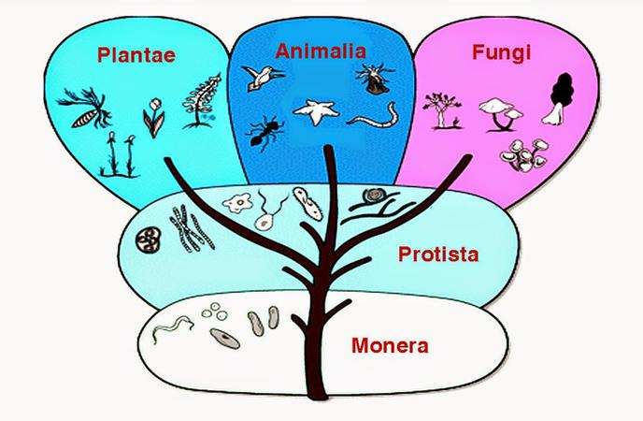
TÌM HIỂU
NĂM GIỚI SINH VẬT

Slide 41
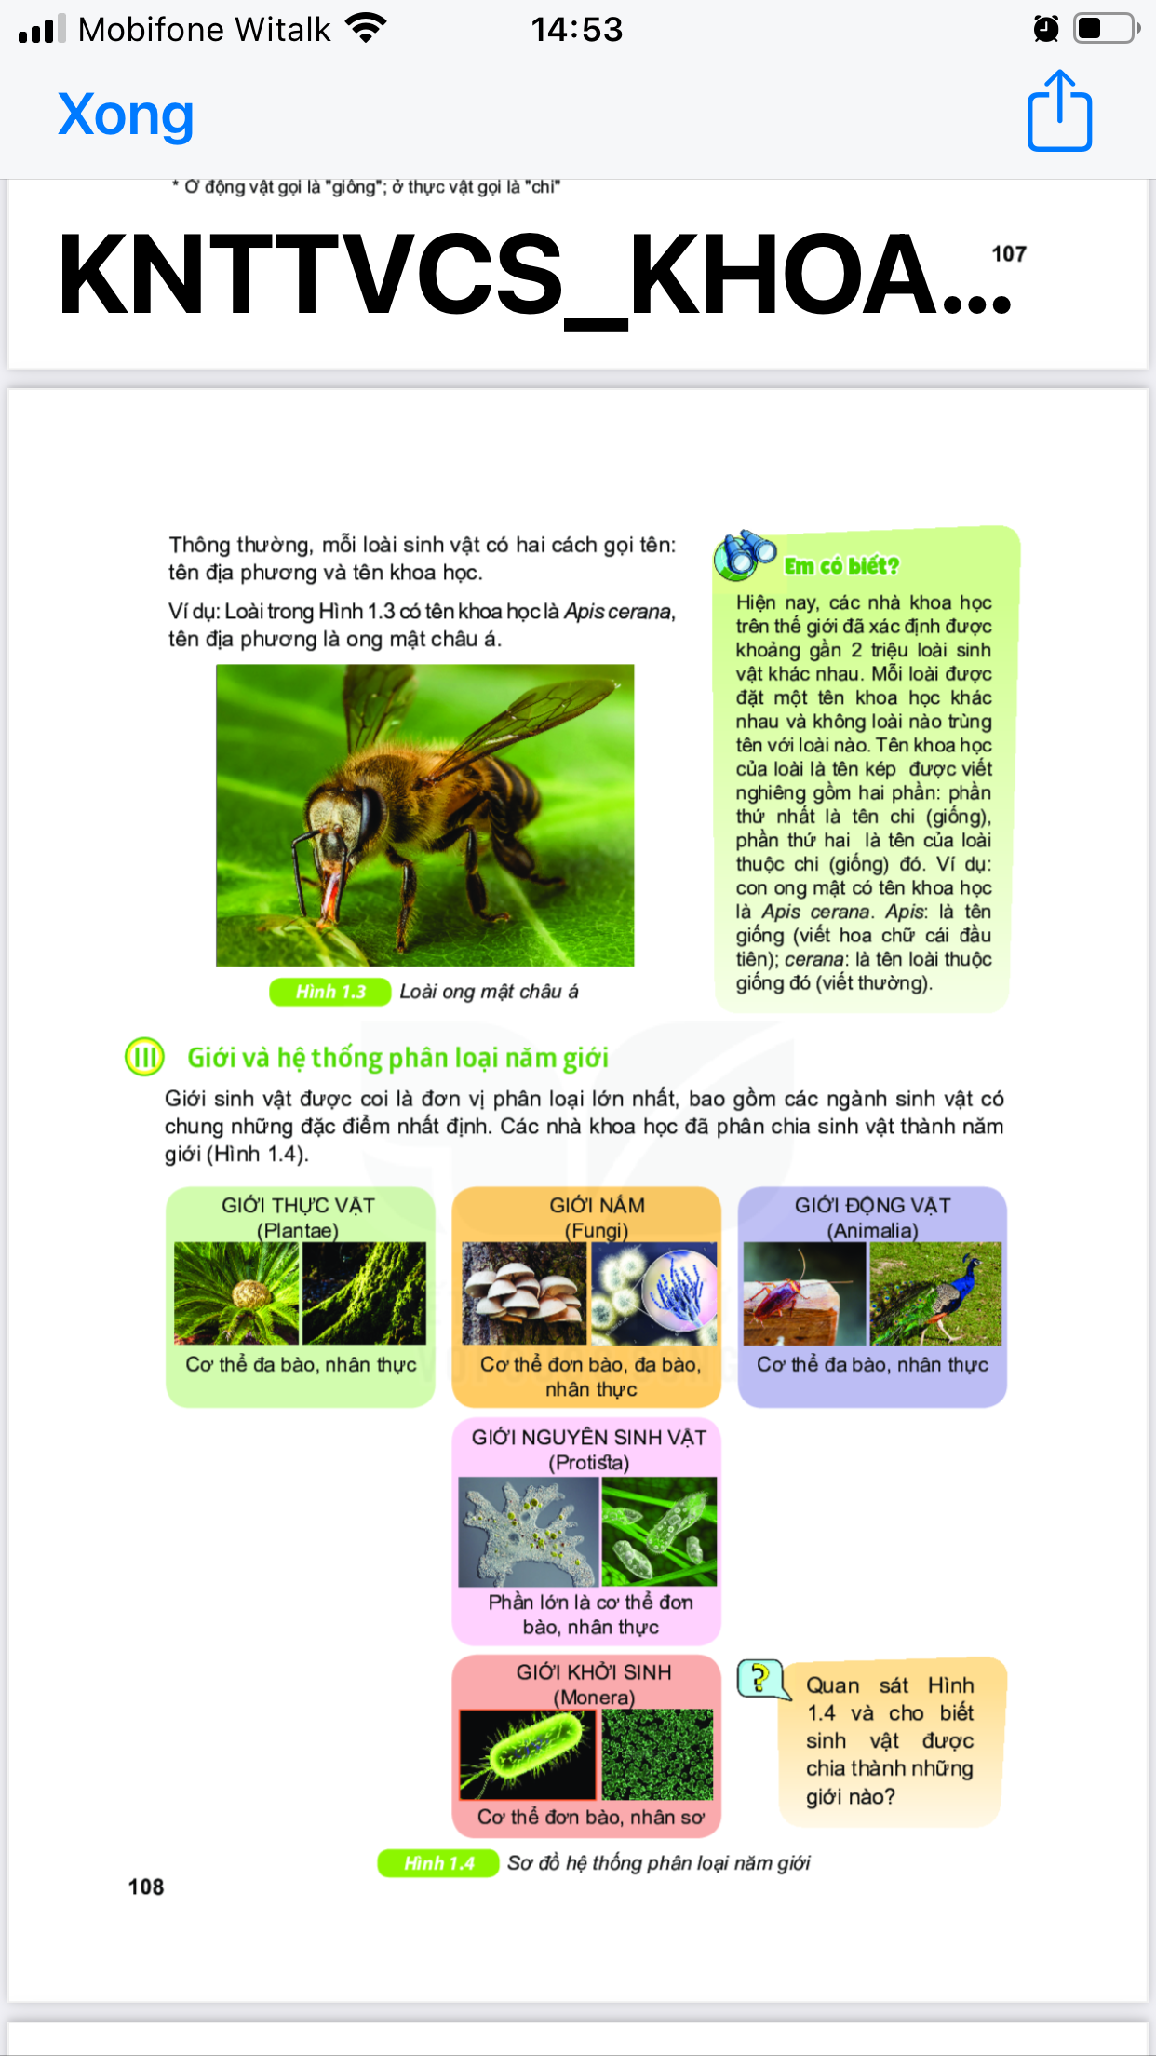
3. Giới và hệ thống phân loại năm giới
SINH VẬT
Quan sát hình và cho biết sinh vật được chia thành những giới nào?

Slide 42
3. Giới và hệ thống phân loại năm giới
SƠ ĐỒ HỆ THỐNG PHÂN LOẠI NĂM GIỚI
Sinh vật được chia thành năm giới: giới khởi sinh, giới nguyên sinh vật, giới nấm, giới thực vật và giới động vật.

Slide 43
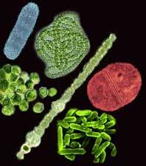
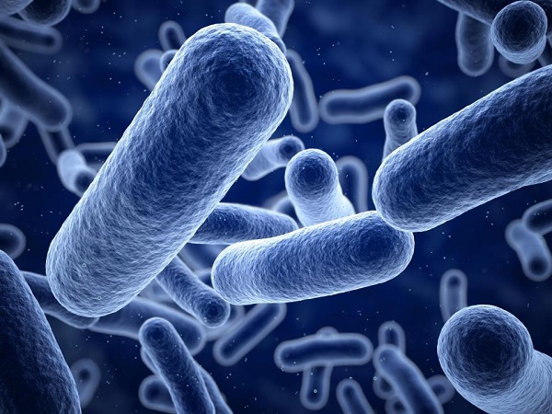
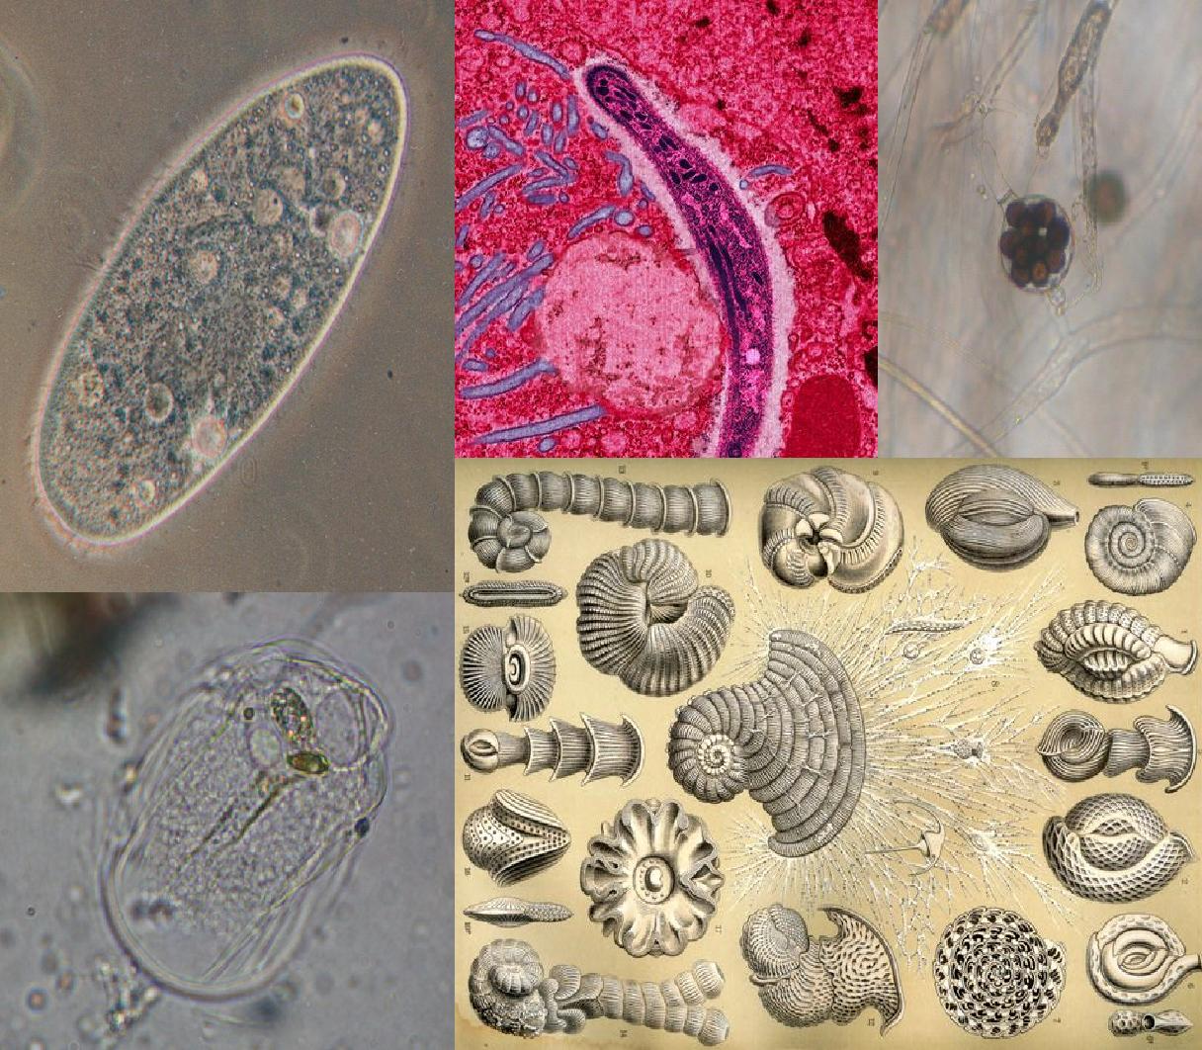
………CÁC GIỚI SINH VẬT………
Tb nhân thực
Phần lớn đơn bào
Tự dưỡng hoặc dị dưỡng
Sống môi trường nước hoặc trên sinh vật
Đại diện: trùng roi, tảo,…
GIỚI KHỞI SINH
Tế bào nhân sơ
Tự dưỡng hoặc dị dưỡng
Môi trường sống đa dạng
Đại diện: Vi khuẩn E.coli,…
GIỚI NGUYÊN SINH

Slide 44
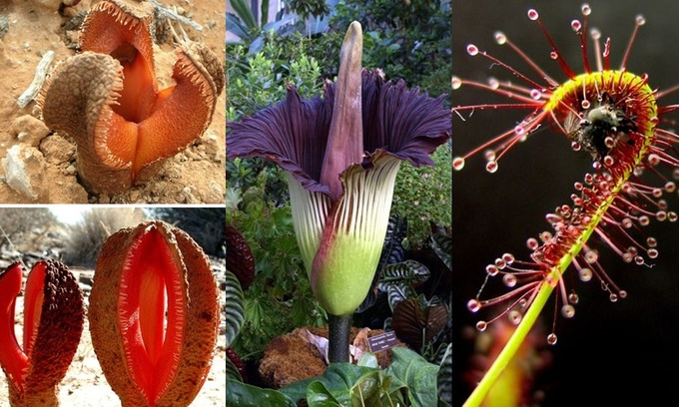
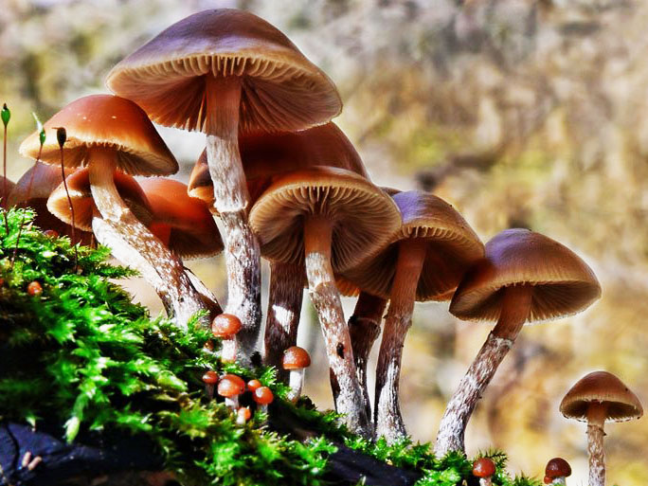
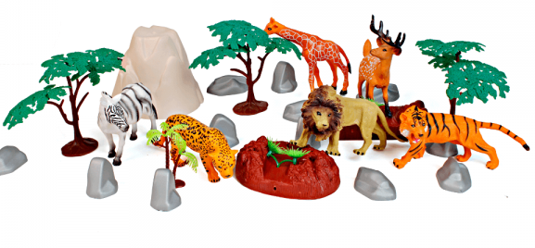
ĐỘNG VẬT
Tb nhân thực, đa bào
Sống dị dưỡng
Có khả năng di chuyển
Môi trường sống đa dạng
Đại diện: san hô, tôm, ếch,…
NẤM
Tế bào nhân thực
Đơn bào; đa bào
Sống dị dưỡng
Đại diện: nấm mốc, nấm men,….
THỰC VẬT
Tế bào nhân thực, đa bào
Có quang hợp
Môi trường sống đa dạng
Không di chuyển
Đại diện: rêu, lúa nước,..

Slide 45
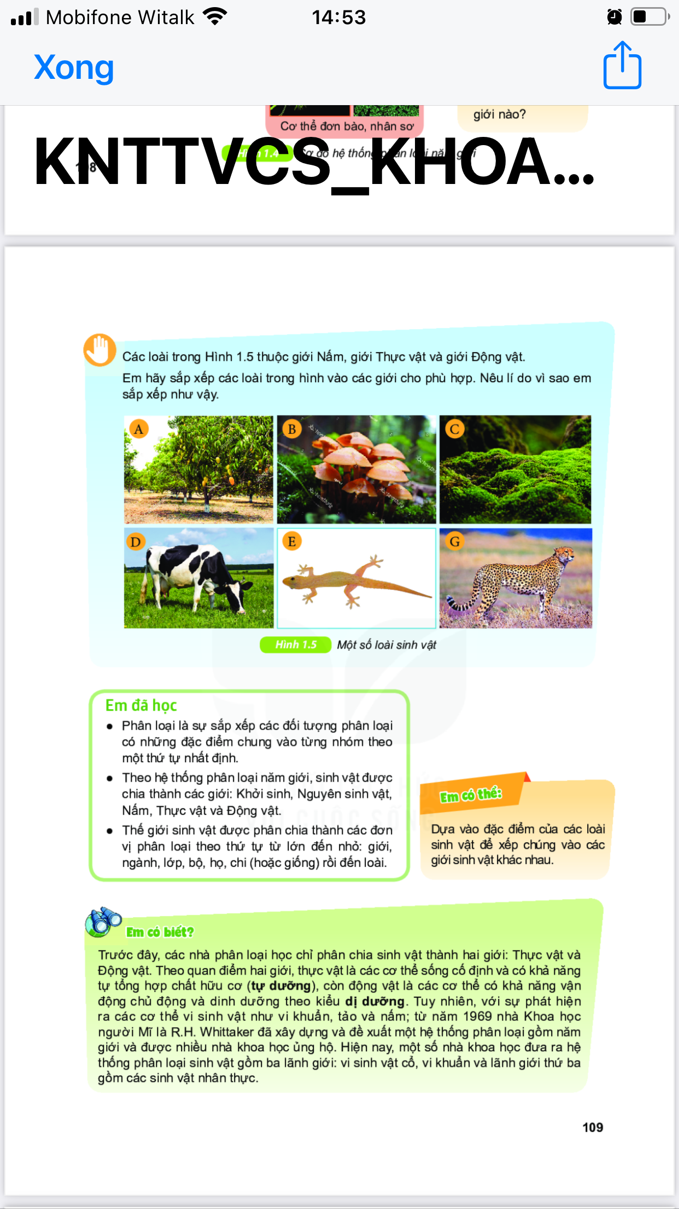
3. Giới và hệ thống phân loại năm giới
Em hãy sắp xếp các loài trong hình sau vào các giới Nấm, giới Động vật, Giới thực vật sao cho phù hợp. Nêu lí do vì sao em sắp xếp như vậy?

Slide 46
3. Giới và hệ thống phân loại năm giới
- Giới Nấm: B.
- Giới Động vật: D, E, G.
- Giới thực vật: A, C.
Dựa vào đặc điểm nào của các loài sinh vật để xếp các loài sinh vật vào các giới khác nhau?

Slide 47
3. Giới và hệ thống phân loại năm giới
Tiêu chí phân loại: đặc điểm tế bào, mức độ tổ chức cơ thể, môi trường sống, kiểu dinh dưỡng…

Slide 48
GIỚI
Là bậc phân loại cao nhất gồm các nhóm sinh vật có chung những đặc điểm nhất định
Theo Whittaker, 1969, thế giới sống được chia thành năm giới:
Khởi sinh
Nguyên sinh
Nấm
Thực vật
Động vật
01
Người ta phân loại dựa vào 3 tiêu chí
MỨC ĐỘ
TỔ CHỨC CƠ THỂ
03
02
KHẢ NĂNG DI CHUYỂN
KIỂU
DINH DƯỠNG

Slide 49
Bài 25: HỆ THỐNG PHÂN LOẠI SINH VẬT
3. Giới và hệ thống phân loại 5 giới
- Giới: Là bậc phân loại cao nhất gồm các nhóm sinh vật có chung những đặc điểm nhất định
- Người ta phân loại dựa vào 3 tiêu chí
+Mức độ tổ chức cơ thể
+ Kiểu dinh dưỡng
+ Khả năng di chuyển
- Theo Whittaker, 1969, thế giới sống được chia thành năm giới:
Khởi sinh
Nguyên sinh 4. Thực vật
Nấm 5. Động vật

Slide 50


Slide 51
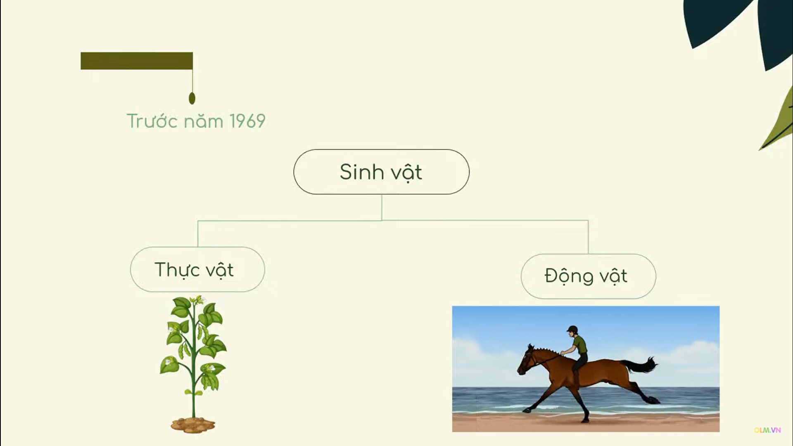

Slide 52
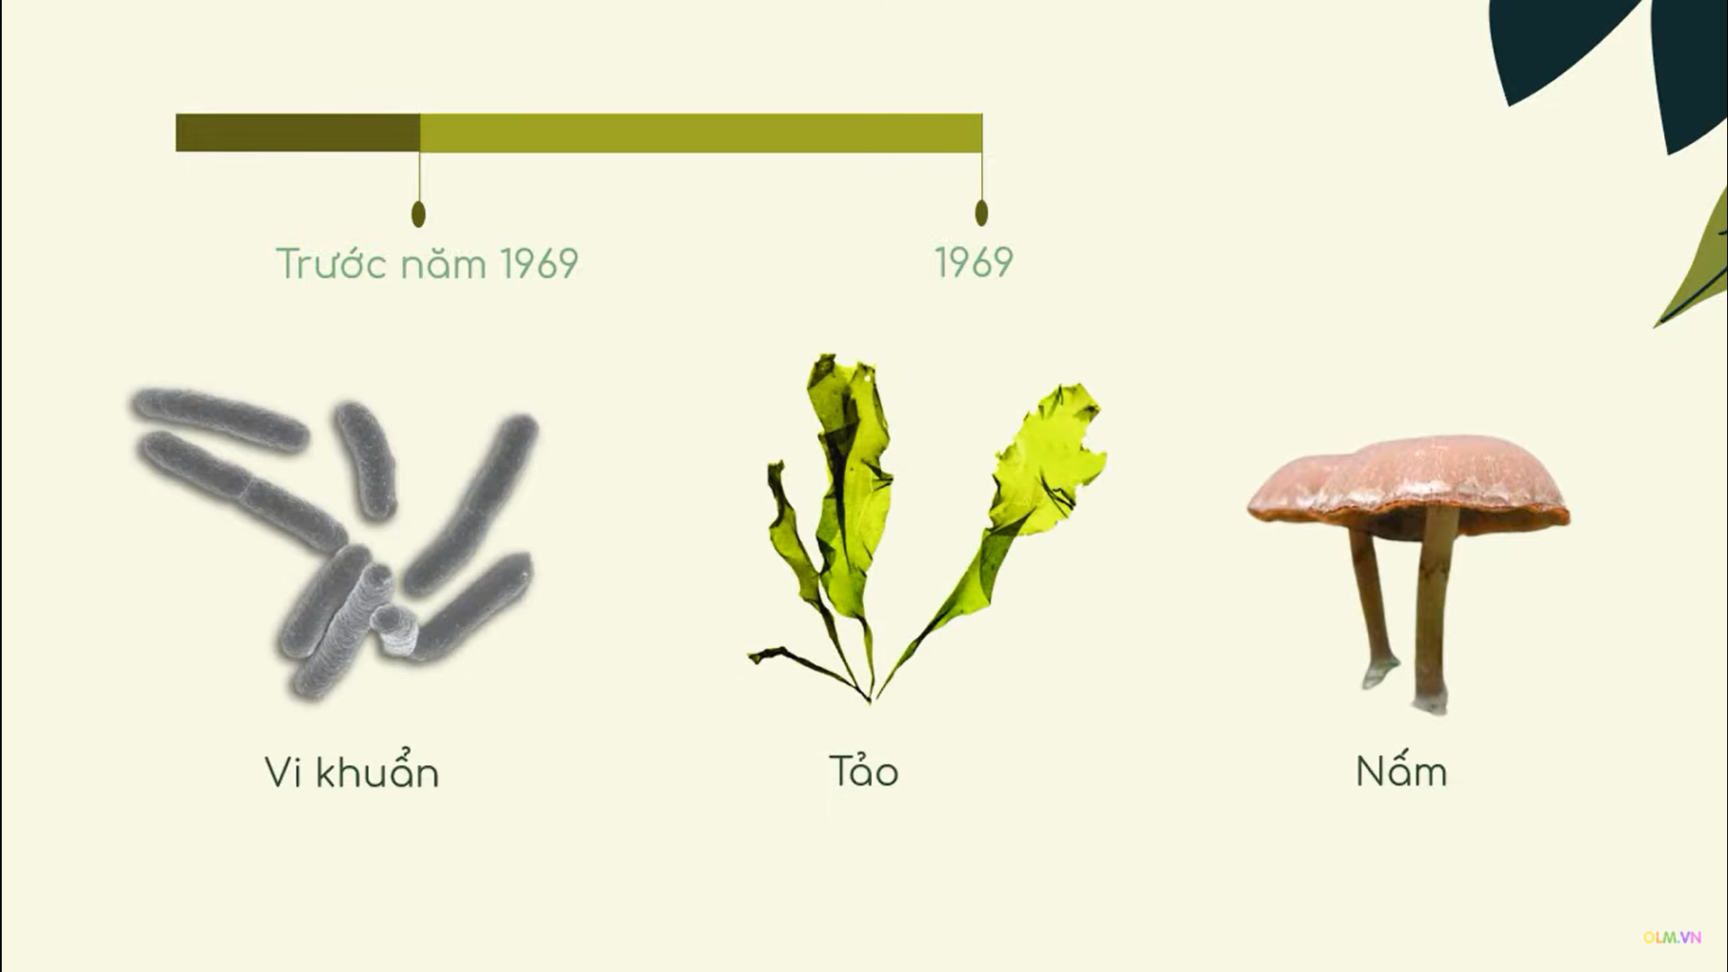

Slide 53
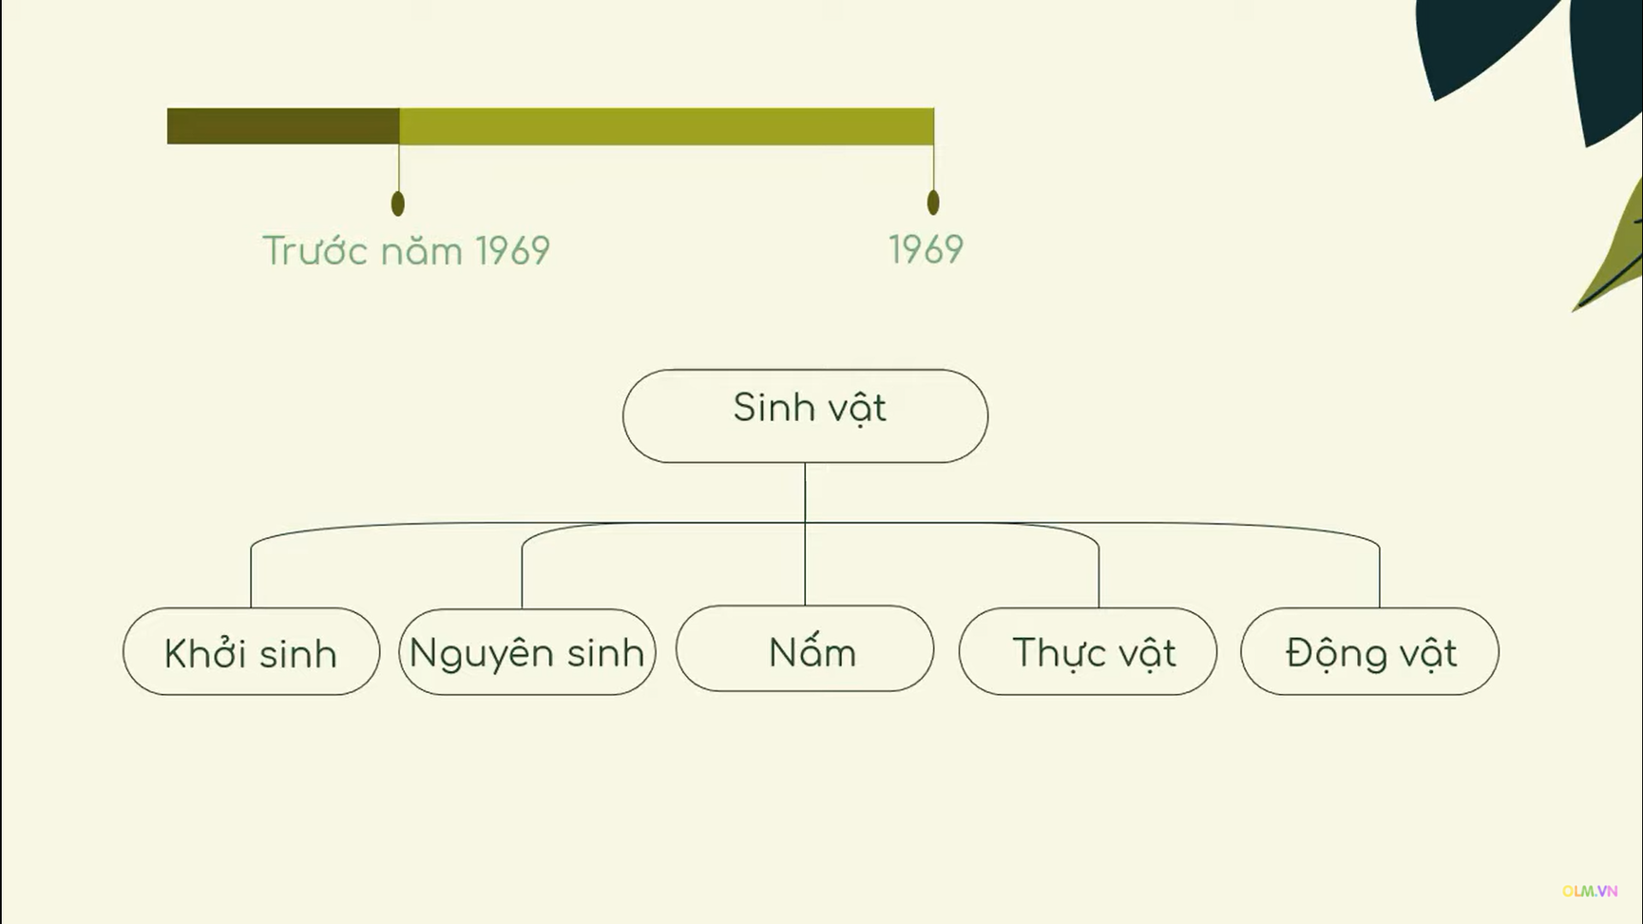

Slide 54
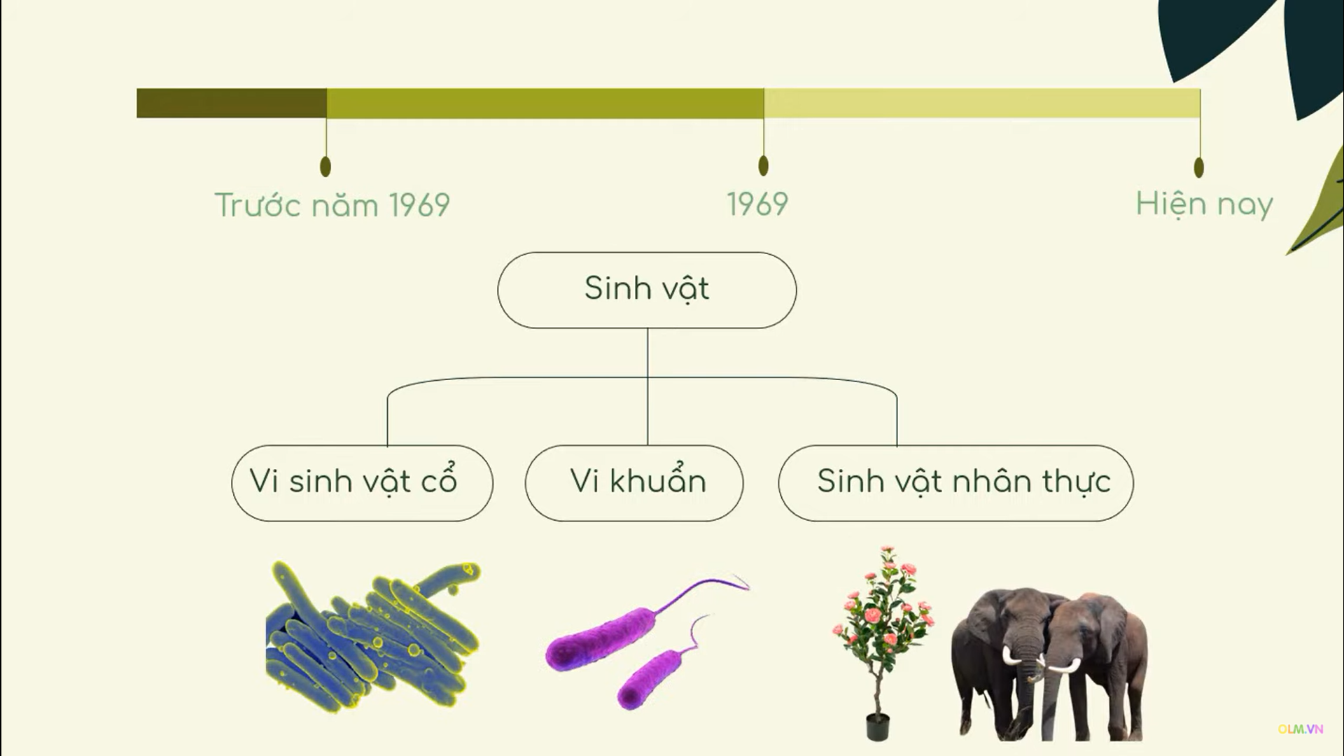

Slide 55
Hãy chọn đáp án đúng
Câu 1. Các nhà khoa học đã phân loại sinh vật thành các đơn vị phân loại khác nhau từ lớn đến nhỏ, lần lượt là:
a. Giới, lớp, bộ, họ, chi, loài , ngành.
b. Giới, ngành, lớp, bộ, họ, chi, loài.
c. Giới, ngành, bộ, họ, lớp, chi, loài.
d. Ngành, bộ, họ, lớp, chi, loài, giới.
Câu 2. Em hãy cho biết thỏ thuộc giới sinh vật nào?
a. Giới Nấm.
b. Giới Thực vật.
c. Giới Động vật.
d. Giới Nguyên sinh vật.
e. Giới Khởi sinh.

Slide 56
Câu 3. Vì sao trùng roi có lục lạp và khả năng tự tổng hợp chất hữu cơ nhưng lại không được xếp vào giới Thực vật?
A. Vì chúng có kích thước nhỏ
B. Vì chúng có khả năng di chuyển
C. Vì chúng là cơ thể đơn bào
D. Vì chúng có roi
Câu 4. Hệ thống phân loại sinh vật bao gồm các giới nào?
A. Động vật, Thực vật, Nấm
B. Nấm, Nguyên sinh, Thực vật, Virus
C. Khởi sinh, Động vật, Thực vật, Nấm, Virus
D. Khởi sinh, Nguyên sinh, Nấm, Thực vật, Động vật

Slide 57
Câu 5. Cấu tạo tế bào nhân thực, cơ thể đa bào, có khả năng quang hợp là đặc điểm của sinh vật thuộc giới nào sau đây?
A. Khởi sinh
B. Nguyên sinh
C. Nấm
D. Thực vật
Câu 6. Trong các loài sau đây, loài thuộc giới Khởi sinh là
A. trùng giày. B. trùng roi. C. trùng biến hình. D. vi khuẩn lao.

Slide 58


Thank You

